Slide 1
Árboles
Árboles

Slide 2
Objetivos
Entender qué es una estructura de árbol y para qué sirve
Implementar una estructura de árbol
Implementar un árbol usando clases y referencias
Implementar una estructura de árbol recursivamente
Implementar una cola de prioridad usando un árbol binario heap
Árboles

Slide 3
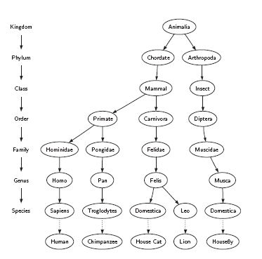
Ejemplo
Árboles

Slide 4
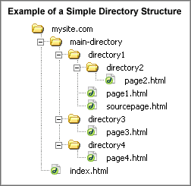
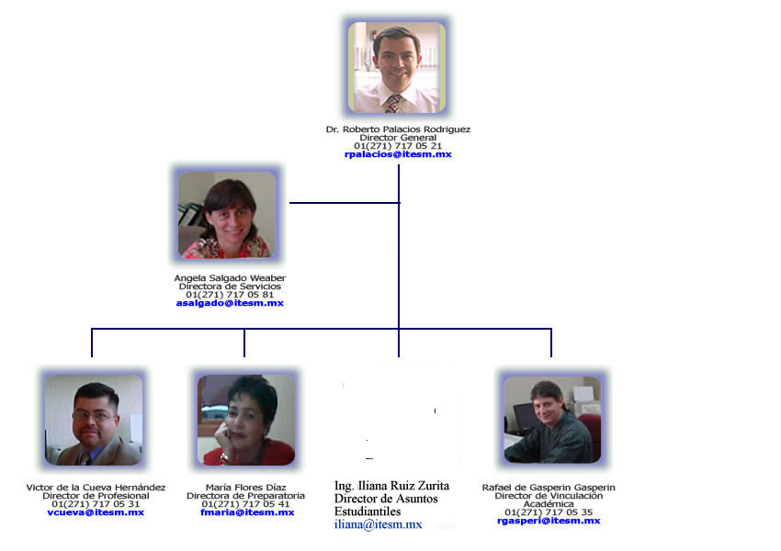
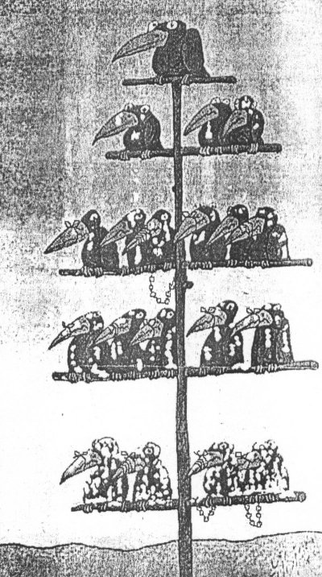
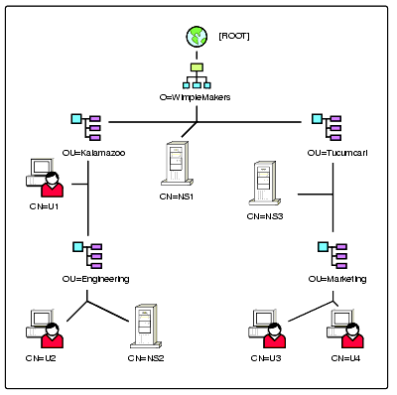
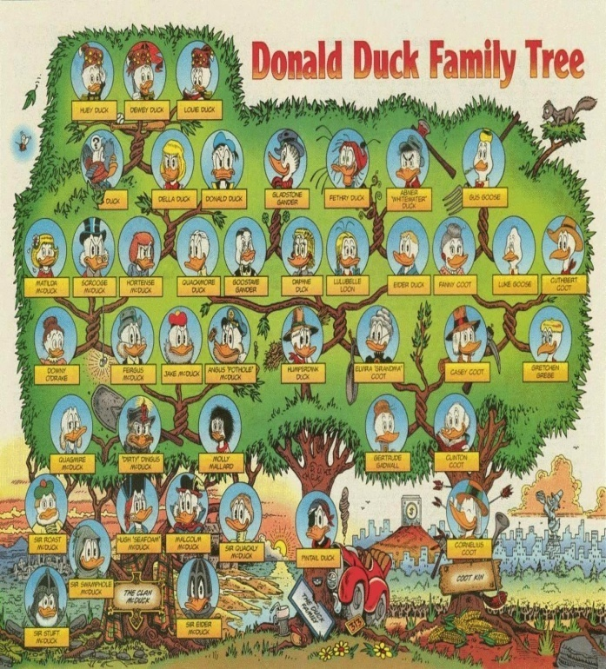
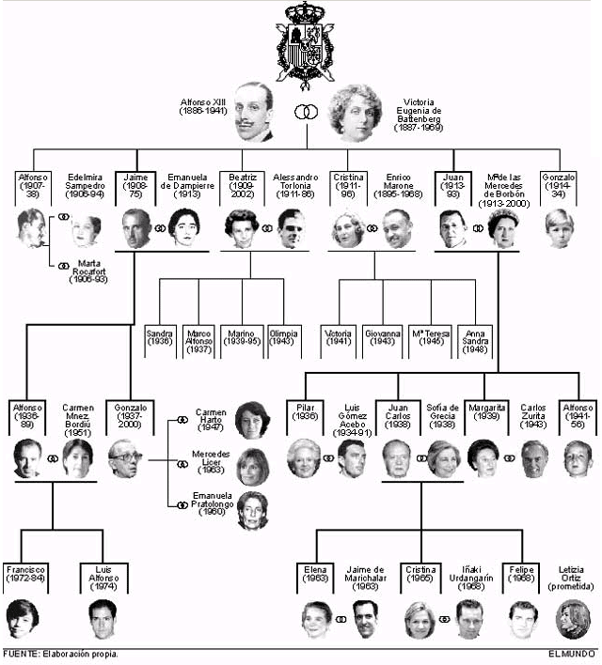
Tema 10
Árboles
Notes:
POO

Slide 5
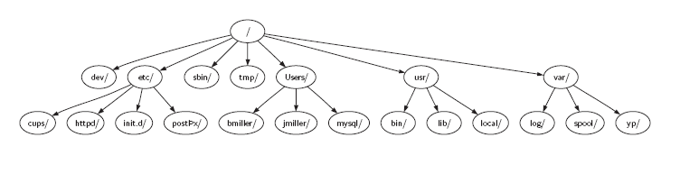
La jerarquía del sistema de ficheros en Unix

Slide 6
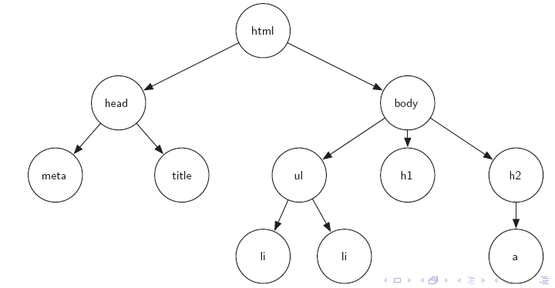
Árbol correspondiente a las etiquetas de una página web

Slide 7
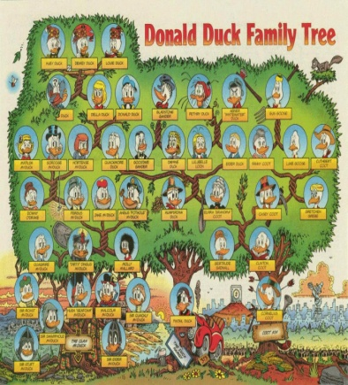
¿ Qué es una estructura jerárquica?
Consideremos un árbol genealógico, los directorios de nuestro PC, un organigrama, etc.
  ¿Podemos utilizar las estructuras conocidas para representar estos tipos de datos?
La organización de los datos en una estructura en forma jerárquica o de niveles se llama árbol.
Característica principal: se mantiene una relación de uno a muchos elementos de la estructura
Es un conjunto de datos conectados con ramas donde cada elemento tiene un único predecesor y 0, 1 o varios sucesores.
Q
R
Z
T
R
R
Q
Z
T
R
X
R
T
A
B
C
D
E
F
G
H
I
J
K
L
M
Árboles
Notes:
POO

Slide 8
¿Qué componentes tiene un árbol?
root (raíz)
branch (rama)
A
internal node (nodo interno)
B
C
D
E
F
G
H
I
J
leaf (hoja)
K
L
M
Árboles
Notes:
POO

Slide 9
¿Qué componentes tiene un árbol?
El árbol está compuesto por nodos y ramas que conectan los nodos, de forma que cada nodo contiene un único predecesor!
El nodo contiene la información y las ramas la conexión a otros nodos
El nodo raíz es el nodo principal (no hay ninguna rama que llega a este nodo)
Nodo padre de un nodo n es el nodo desde donde sale la única rama que entra en el nodo n.
Nodo hoja: un nodo que no tiene hijos
A
B
C
D
E
F
G
H
I
J
K
L
M
Árboles
Notes:
POO

Slide 10
¿Qué componentes tiene un árbol?
Nodos hermanos: son los nodos que tienen el mismo padre
Ancestros: son el padre de un nodo o el padre de algún nodo ancestro.
  El nodo raíz es el ancestro de todos los nodos
Nodo descendiente: el hijo de un nodo o el hijo de un descendiente suyo.
  Todos los nodos son descendientes del nodo raíz.
A
B
C
D
E
F
G
H
I
J
K
L
M
Árboles
Notes:
POO

Slide 11
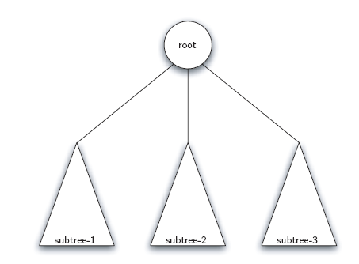
Definición recursiva de un árbol
A
B
C
D
E
F
G
H
I
J
K
L
M

Slide 12
¿Qué componentes tiene un árbol?
Definición recursiva: el árbol es un conjunto finito de nodos que cumple
  Existe un nodo especial llamado raíz
  El resto de nodos están en n (n>= 0) particiones de conjuntos disjuntos T1, T2, ……Tn donde cada uno de estos conjuntos es un árbol.
    T1, T2, ……Tn son los subárboles del nodo raíz.
A
B
C
D
E
F
G
H
I
J
K
L
M
Los subárboles de un nodo son disjuntos e.d. no puede haber conexiones entre los subárboles de un nodo.
Nota: es una definición recursiva. Facilita la definición y la aplicación de funciones recursivas.
Árboles
Notes:
POO

Slide 13
Propiedades de un árbol
Primera propiedad: los árboles son jerárquicos
Segunda propiedad: Todos los hijos de un nodo son independientes
Tercera propiedad: El camino hasta cualquier hoja es único
A
B
C
D
E
F
G
H
I
J
K
L
M
Árboles
Notes:
POO

Slide 14
¿ Son árboles?
A
B
E
F
K
L
Árboles
Notes:
POO

Slide 15
¿Cómo medimos la altura de un árbol?
El nivel de un nodo se define como sigue:
  El nivel del nodo raíz es 1
  Si un nodo está en el nivel L, sus hijos están en el nivel L+1
La altura o profundidad de un árbol es el máximo nivel
A
B
C
D
E
F
G
H
I
J
K
L
M
Árboles
Notes:
POO

Slide 16
¿Cómo medimos la anchura o el grado de un árbol?
El número de hijos de un nodo es el grado del nodo
  Las hojas o nodos terminales tienen grado cero
Grado de un árbol: es el máximo grado de sus nodos
La anchura de un árbol es el grado del árbol
A
B
C
D
E
F
G
H
I
J
K
L
M
Árboles
Notes:
POO

Slide 17
¿Cómo representar un árbol?
A
B
C
D
E
F
G
H
I
J
K
L
M
Podemos representar un árbol como una lista:
(A(B(E(K,L),F),C(G),D(H(M),I,J)))
Árboles
Notes:
POO

Slide 18
¿Cómo representar un árbol con una lista?
A
B
C
D
E
F
G
H
I
J
K
L
M
A
C
D
G
I
J
B
H
F
M
E
K
L
11/07/26 Tema 10
Árboles
Notes:
POO

Slide 19
¿Cómo representar un árbol con una lista?
A
C
D
G
I
J
B
H
F
M
E
K
L
Si un nodo tiene n hijos, cuantos nodos auxiliares necesita?!
=> Se utilizan mucho más nodos de los que tiene el árbol (desperdicio de memoria).
=> Se dificulta el diseño de los algoritmos
11/07/26 Tema 10
Árboles
Notes:
POO

Slide 20
¿Cómo representar un árbol con una lista?
Es deseable tener una representación específica para árboles
El tamaño de los nodos (en particular, el número de enlaces) puede ser variable o fijo
Se suele utilizar tamaño fijo según el grado del árbol
Info
Hijo1
Hijo2
……….
HijoN-1
HijoN
11/07/26 Tema 10
Árboles
Notes:
POO

Slide 21
¿Cómo representar un árbol con una lista?
Info
Hijo1
Hijo2
……….
HijoN-1
HijoN
A
B
C
D
E
F
G
H
I
J
K
L
M
Q
R
Z
T
A
B
C
H
E
F
G
I
H
J
K
G
M
L
11/07/26 Tema 10
Árboles
Notes:
POO

Slide 22
¿Cuál es el grado óptimo de los árboles?
A
B
C
D
E
F
G
H
I
J
K
L
M
Propiedad: Si T es un árbol de grado k con n nodos de tamaño fijo,
entonces: n*(k-1)+1 de los enlaces son None, n>=1.
Demostración:
El número de campos hijos distintos de cero en un árbol de n nodos es
  n-1 (cada nodo es referenciado por una conexión excepto el nodo raíz).
El número total de campos hijo en un árbol de grado k con n nodos será:
  n*k.
Los enlaces vacíos son el complemento de los enlaces ocupados:
  (n*k)-(n-1)=n*(k-1)+1.
11/07/26 Tema 10
Árboles
Notes:
POO

Slide 23
¿Cuál es el grado óptimo de los árboles?
Los enlaces vacíos son: (n * k) - (n - 1) = n * ( k - 1) + 1
Nota: Imaginemos un árbol de 1.000.000 nodos y grado 2. Tendremos 1.000.000+1 enlaces vacíos.
Imaginemos un árbol de 1.000.000 nodos y grado 10000. Tendremos 1.000.000*9999+1 enlaces vacíos.
Teniendo la misma cantidad de información (el mismo numero de nodos), “malgastaremos” mucha memoria
Conclusión: hemos de intentar trabajar con árboles de grado pequeño.
¿Qué grados tienen sentido?
  Si k=1: tenemos una lista.
  Si k=2: tenemos un árbol donde cada nodo puede tener como máximo 2 hijos. Se llama árbol binario.
Notes:
POO

Slide 24
¿Podemos decidir el grado del árbol?
Propiedad: Un árbol de cualquier grado se puede representar como árbol binario.
Regla: Los hijos izquierdos continúan siendo hijos izquierdos y sus hermanos pasan a ser hijos derechos.
A
B
C
D
E
F
G
H
I
J
A
K
L
M
B
C
D
E
F
G
H
I
J
K
L
M
Notes:
POO

